Slide 1
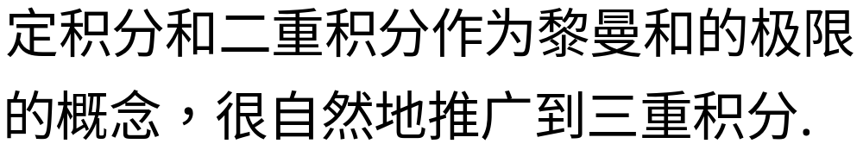
第三节
三重积分
一、三重积分的概念
二、三重积分的计算

Slide 2


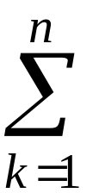
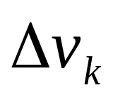

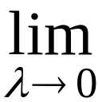

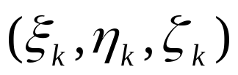
一、三重积分的概念
引例: 设在空间有界闭区域 Ω 内分布着某种不均匀的
物质,
密度函数为
求分布在 Ω 内的物质的
质量 M .
解决方法:
类似定积分和二重积分解决问题的思想, 采用
“分割, 近似, 求和, 取极限”
Ω
可得

Slide 3






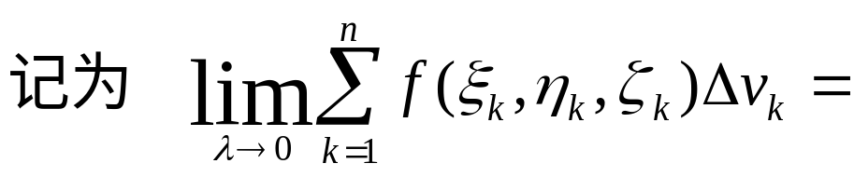
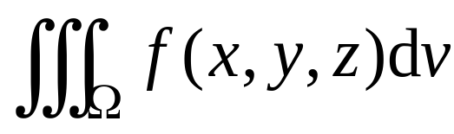




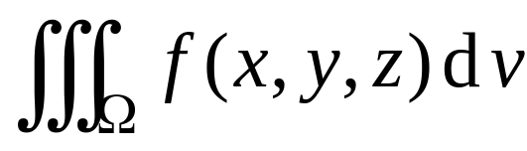

定义. 设
若对 Ω 作任意分割:
任意取点
并求和式，若 和式的极限存在，且与区域分割及点的选
则称此极限为函数
在Ω上的三重积分.
称为体积元素,
在直角坐标系下常写作
性质:
三重积分的性质与二重积分相似.
例如
中值定理.
在有界闭域 Ω 上连续,
V 为Ω 的
体积,
则存在
使得

Slide 4
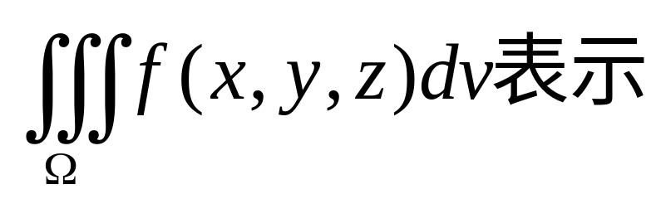
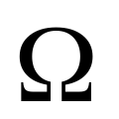
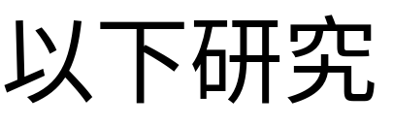
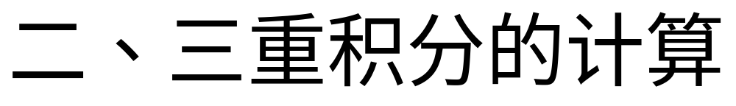
三重积分的物理意义：
以 f ( x, y, z ) 为体密度的空间物体 的质量

Slide 5


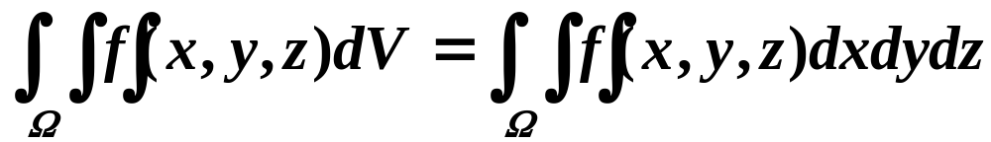
1.在直角坐标系中的计算法
如果我们用三族平面 x =常数，y =常数, z =常数对空间区域进行分割那么每个规则小区域都是长方体
其体积为
故在直角坐标系下的体积元为
三重积分可写成
和二重积分类似，三重积分可化成三次积分进行计算

Slide 6



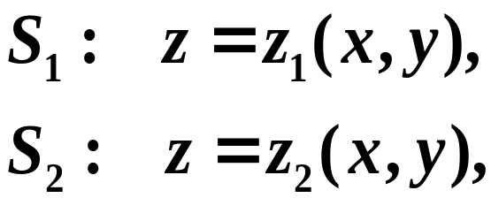












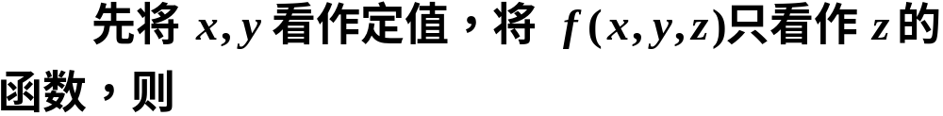
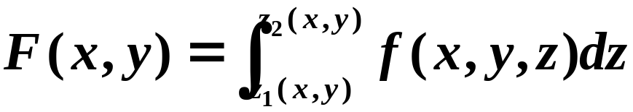
方法一、投影法（先单后重）

Slide 7
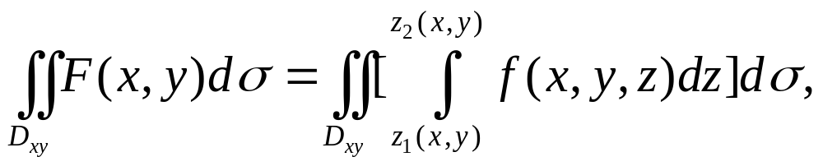
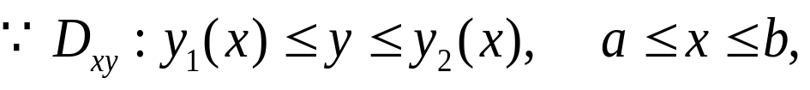
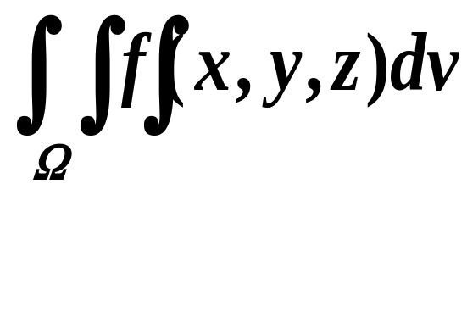
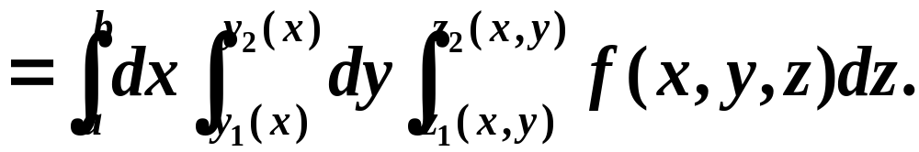
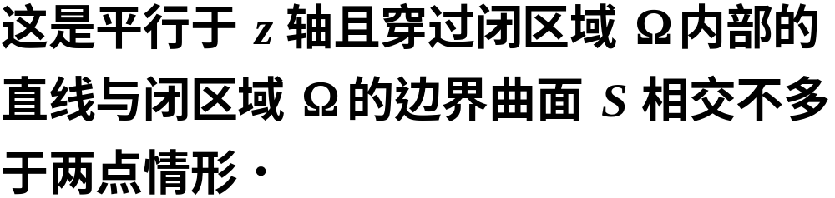
——也称为先一后二（ 先z次y后x ）
注意
用完全类似的方法可把三重积分化成其它次序下的三次积分。

Slide 8
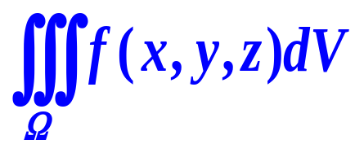


投影法化三次积分的步骤
⑴投影，得平面区域
⑵穿越法定限，穿入点—下限，穿出点—上限
对于二重积分，我们已经介绍过化为累次积分的方法
例 将
化成三次积分
其中 为长方体，各边界面平行于坐标面
解
将 投影到xoy面得D，它是一个矩形
在D内任意固定一点（x ,y)作平行于 z 轴的直线
交边界曲面于两点，其竖坐标为 l 和 m （l < m)

Slide 9
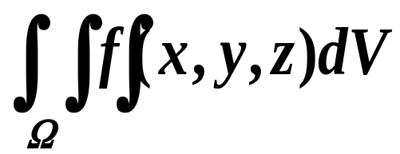
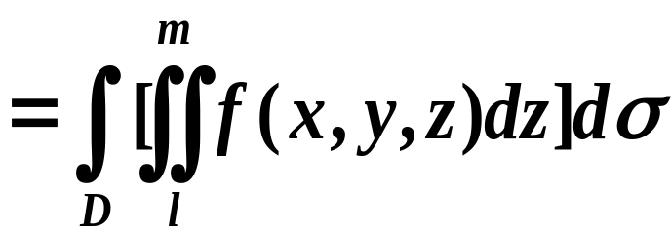
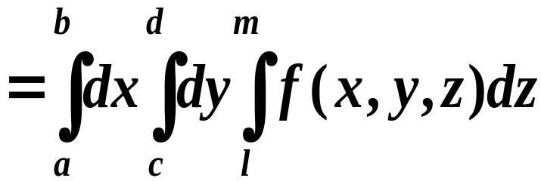
z
m
l
o
c
d
a
。(x,y)
b
D
y
x

Slide 10
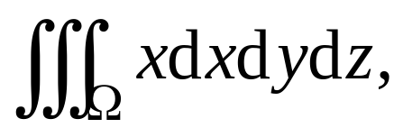

例1. 计算三重积分
其中Ω 为三个坐标
面及平面
所围成的闭区域 .

Slide 11
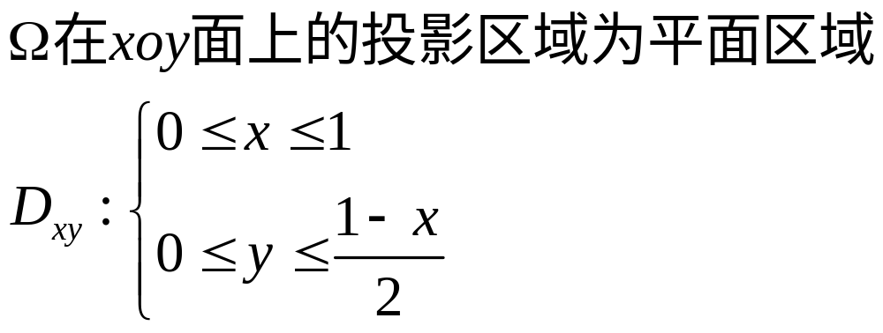


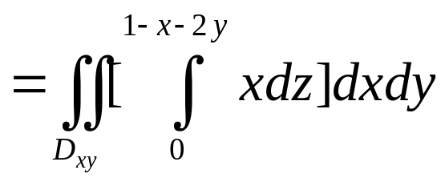

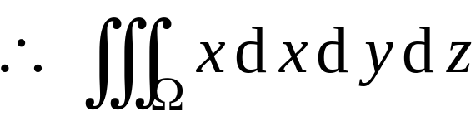

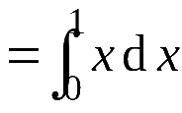
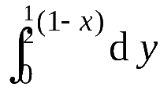
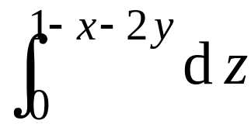

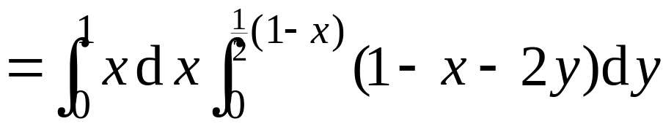
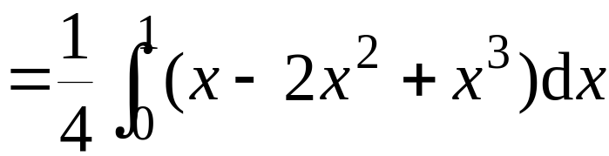
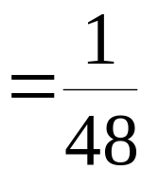
例1.
解:用投影法(先单后重）

Slide 12
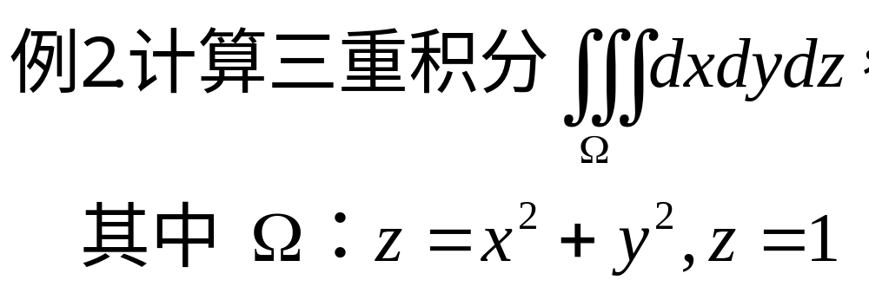

Slide 13
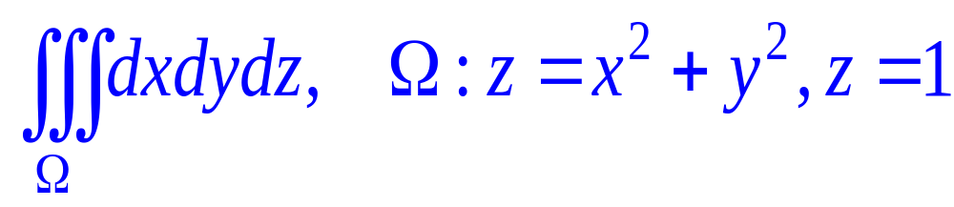
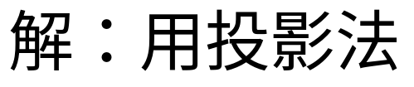
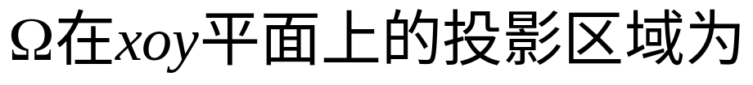
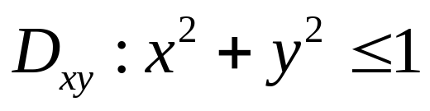
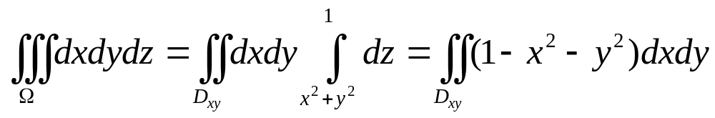
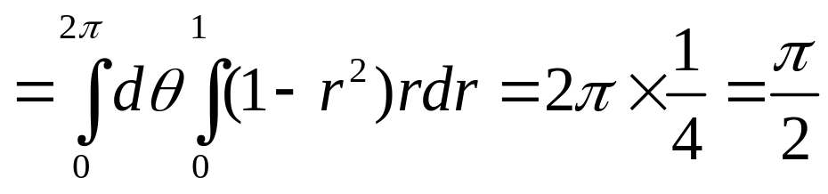
例2.

Slide 14
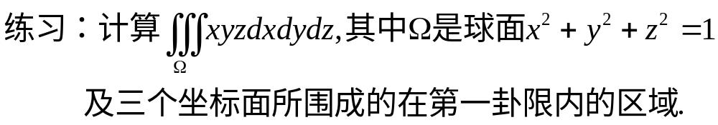

Slide 15
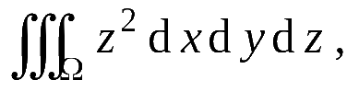
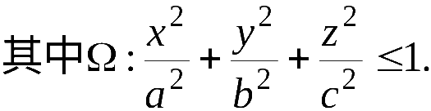
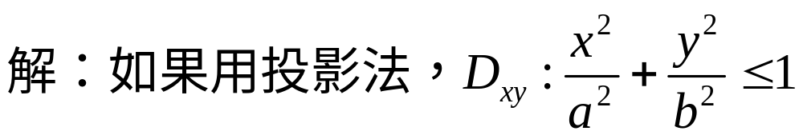
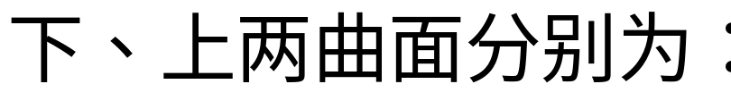


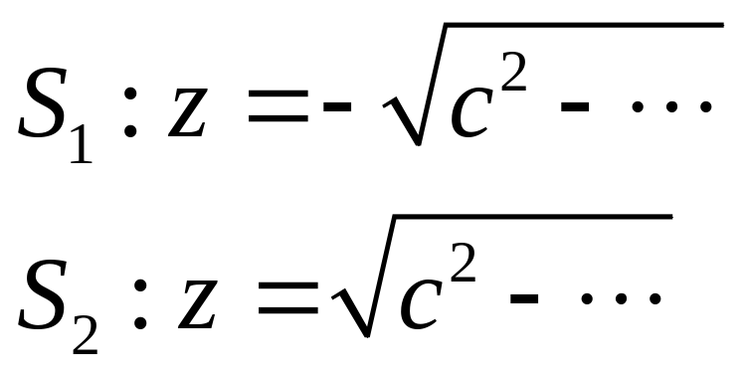

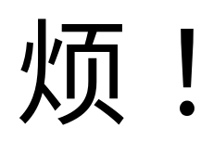

例3. 计算三重积分

Slide 16
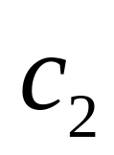




方法二、截面法（先重后单）
先重后单，就是先求关于某两个变量的二重积分再求关于另一个变量的定积分
若 f(x,y,z) 在 上连续
介于两平行平面 z = c₁ , z = c₂ (c₁ < c₂ ) 之间，
则

Slide 17










例3.用截面法
用“先重后单 ”

Slide 18


易见，若被积函数与 x , y 无关，或二重积分容易计算时，用截面法较为方便，
尤其当 f ( x , y , z ) 与 x , y 无关时
就是截面的面积，如截面为圆、椭圆、三角形、正方形等，面积较易计算

Slide 19




Slide 20






Slide 21



















2. 利用柱坐标计算三重积分
就称为点M 的柱坐标.
直角坐标与柱面坐标的关系:
坐标面分别为
圆柱面
半平面
平面

Slide 22














如图所示, 在柱面坐标系中体积元素为
因此
适用范围:
1) 积分域为圆柱形、扇形柱体或圆环柱体
2) 被积函数含有

Slide 23




Slide 24










例5. 计算三重积分
其中Ω为由
柱面
及平面
所围
成半圆柱体.

Slide 25












例5.
解: 在柱面坐标系下

Slide 26








例6. 计算三重积分
其中Ω由抛物面
与平面
所围成 .
若空间区域为以坐标轴为轴的圆柱体、圆锥体或旋转体时，通常情况下考虑使用柱坐标来计算。

Slide 27














例6.
解: 在柱面坐标系下
原式 =

Slide 28



Slide 29



Slide 30
















(不讲)*3. 利用球坐标计算三重积分
就称为点M 的球坐标.
直角坐标与球面坐标的关系
坐标面分别为
球面
半平面
锥面

Slide 31









如图所示, 在球面坐标系中体积元素为
因此有
其中
适用范围:
1) 积分域用球面坐标表示时方程简单;
2) 被积函数用球面坐标表示时变量互相分离.

Slide 32














*例7. 计算三重积分
其中Ω
与球面
所围立体.
解: 在球面坐标系下

Slide 33



















*例7.求曲面
所围立体体积.
解: 由曲面方程可知, 立体位于xoy面上部,
且关于 xoz
yoz面对称, 并与xoy面相切,
故在球坐标系下所围立体为
利用对称性, 所求立体体积为

Slide 34
作业习题10-3
P166 1(2),(3); 4; 5; 6; 9 ;

